Slide 1

Showcase : Deep Markovian Trader
Realização:
Diretoria de Tecnologia FEA.dev

Slide 2
Introdução

Slide 3
Objetivos da Apresentação
Oportunidades em Finquant
Mecanismo das Estratégias
Objetivos da Apresentação
Introduzir o mercado de FinQuant – destacando o seu potencial e oportunidades
Apresentar a construção de uma estratégia quantitativa, desde a filtragem até a execução do trading
Mostrar como modelos econométricos e redes neurais podem ser usados para tentar prever o mercado
Apresentar trabalhos feitos por membros da Fea.dev.
Introdução
Deep Markovian Trader
Resultados e Desafios
Convite Quant Connect

Slide 4
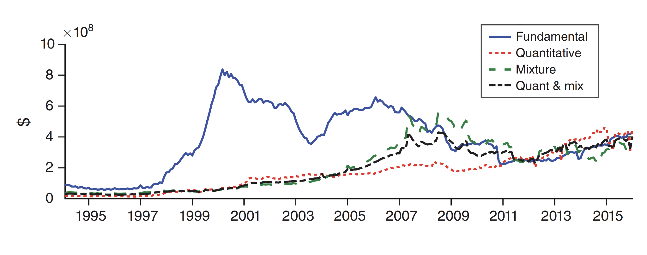
Objetivos da Apresentação
Oportunidades em Finquant
Mecanismo das Estratégias
Oportunidades em Finanças Quantitativas
Crescimento significativo e consistente nos últimos anos
Introdução
Deep Markovian Trader
Resultados e Desafios
Convite Quant Connect

Slide 5
Objetivos da Apresentação
Oportunidades em Finquant
Mecanismo das Estratégias
Oportunidades em Finanças Quantitativas
Remuneração acima da média
Fonte: efinancialcareers
Introdução
Deep Markovian Trader
Resultados e Desafios
Convite Quant Connect

Slide 6
Objetivos da Apresentação
Oportunidades em Finquant
Mecanismo das Estratégias
Definição e Vantagens de uma Estratégia Quantitativa
Uma estratégia de investimento de finanças quantitativas é uma abordagem sistemática baseada em modelos matemáticos, estatísticos e/ou computacionais para tomar decisões de investimento e identificar oportunidades nos mercados financeiros
Vantagens:
Automatização: minimização de vieses emocionais
Escalabilidade: análise simultânea de grandes volumes de ativos
Backtesting: modelos são testados com dados passados para validar a eficácia
Aprimoramento Contínuo: incorporar técnicas de machine learning refina e adapta os modelos conforme as mudanças da realidade do mercado
Introdução
Deep Markovian Trader
Resultados e Desafios
Convite Quant Connect

Slide 7
Objetivos da Apresentação
Oportunidades em Finquant
Mecanismo das Estratégias
Como nasce uma estratégia quantitativa?
Ativos
Modelo
Dados
Estratégia
Backtesting
Necessário definir em que universo de ativos será trabalhado
Introdução
Deep Markovian Trader
Resultados e Desafios
Convite Quant Connect

Slide 8
Objetivos da Apresentação
Oportunidades em Finquant
Mecanismo das Estratégias
Como nasce uma estratégia quantitativa?
Ativos
Modelo
Dados
Estratégia
Backtesting
Necessário definir em que universo de ativos será trabalhado
Fórmula ou algoritmo que analisa dados para gerar previsões ou sinais de mercado
Introdução
Deep Markovian Trader
Resultados e Desafios
Convite Quant Connect

Slide 9
Objetivos da Apresentação
Oportunidades em Finquant
Mecanismo das Estratégias
Como nasce uma estratégia quantitativa?
Ativos
Modelo
Dados
Estratégia
Backtesting
Necessário definir em que universo de ativos será trabalhado
Fórmula ou algoritmo que analisa dados para gerar previsões ou sinais de mercado
Etapa importante – “Data is the New Oil”
Introdução
Deep Markovian Trader
Resultados e Desafios
Convite Quant Connect

Slide 10
Objetivos da Apresentação
Oportunidades em Finquant
Mecanismo das Estratégias
Como nasce uma estratégia quantitativa?
Ativos
Modelo
Dados
Estratégia
Backtesting
Necessário definir em que universo de ativos será trabalhado
Fórmula ou algoritmo que analisa dados para gerar previsões ou sinais de mercado
Etapa importante – “Data is the New Oil”
Identificar as características que asseguram o melhor funcionamento de uma dada estratégia
Introdução
Deep Markovian Trader
Resultados e Desafios
Convite Quant Connect

Slide 11
Objetivos da Apresentação
Oportunidades em Finquant
Mecanismo das Estratégias
Como nasce uma estratégia quantitativa?
Ativos
Modelo
Dados
Estratégia
Backtesting
Necessário definir em que universo de ativos será trabalhado
Fórmula ou algoritmo que analisa dados para gerar previsões ou sinais de mercado
Etapa importante – “Data is the New Oil”
Conjunto de regras que usa os sinais do modelo para executar decisões de compra e venda.
Etapa que consiste em testar o modelo no passado – avaliando a sua eficácia
Introdução
Deep Markovian Trader
Resultados e Desafios
Convite Quant Connect

Slide 12
Deep Markovian Trader

Slide 13
Concepção da Estratégia
Markov-Switching Garch
Machine Learning
Aplicado à Previsão
Concepção da Estratégia
Ativos
Modelo
Dados
Estratégia
Backtesting
Ativos: S&P500
Introdução
Deep Markovian Trader
Resultados e Desafios
Convite Quant Connect

Slide 14
Concepção da Estratégia
Markov-Switching Garch
Machine Learning
Aplicado à Previsão
Concepção da Estratégia
Ativos
Modelo
Dados
Estratégia
Backtesting
Ativos: S&P500
Modelo: MSGARCH – modelo econométrico usado para modelar a volatilidade dos ativos; LSTM – modelo de IA aplicado nas ações filtradas como low vol pelo MSGARCH para prever a variação dos preços.
Introdução
Deep Markovian Trader
Resultados e Desafios
Convite Quant Connect

Slide 15
Concepção da Estratégia
Markov-Switching Garch
Machine Learning
Aplicado à Previsão
Concepção da Estratégia
Ativos
Modelo
Dados
Estratégia
Backtesting
Ativos: S&P500
Modelo: MSGARCH – modelo econométrico usado para modelar a volatilidade dos ativos; LSTM – modelo de IA aplicado nas ações filtradas como low vol pelo MSGARCH para prever a variação dos preços.
Dados: yfinance (preço de fechamento + data)
Introdução
Deep Markovian Trader
Resultados e Desafios
Convite Quant Connect

Slide 16
Concepção da Estratégia
Markov-Switching Garch
Machine Learning
Aplicado à Previsão
Concepção da Estratégia
Ativos
Modelo
Dados
Estratégia
Backtesting
Ativos: S&P500
Modelo: MSGARCH – modelo econométrico usado para modelar a volatilidade dos ativos; LSTM – modelo de IA aplicado nas ações filtradas como low vol pelo MSGARCH para prever a variação dos preços.
Dados: yfinance (preço de fechamento + data)
Estratégia: compra-se o primeiro percentil das ações com maior variação positiva prevista pela LSTM e vende-se a descoberto (short), quando possível, as do último percentil.
Introdução
Deep Markovian Trader
Resultados e Desafios
Convite Quant Connect

Slide 17
Concepção da Estratégia
Markov-Switching Garch
Machine Learning
Aplicado à Previsão
Concepção da Estratégia
Ativos
Modelo
Dados
Estratégia
Backtesting
Ativos: S&P500
Modelo: MSGARCH – modelo econométrico usado para modelar a volatilidade dos ativos; LSTM – modelo de IA aplicado nas ações filtradas como low vol pelo MSGARCH para prever a variação dos preços.
Dados: yfinance (preço de fechamento + data)
Estratégia: compra-se o primeiro percentil das ações com maior variação positiva prevista pela LSTM e vende-se a descoberto (short), quando possível, as do último percentil.
Backtesting: backtest vetorizado realizado sobre os dados após a aplicação da estratégia.
Introdução
Deep Markovian Trader
Resultados e Desafios
Convite Quant Connect

Slide 18
Concepção da Estratégia
Markov-Switching Garch
Machine Learning
Aplicado à Previsão
Markov-Switching GARCH
Utiliza dois conceitos importantes:
Modelo de mudanças de regime (Markov-Switching) que permite que a série financeira alterne entre difentes estados, como períodos de alta e baixa volatilidade
Dentro de cada regime, o GARCH (Generalized Autoregressive Conditional Heteroskedasticity) é utilizado para modelar como a volatilidade depende dos retornos passados.
Essa combinação torna o modelo mais flexível e realista, pois permite que a volatilidade siga padrões distintos, dependendo do regime em que o mercado se encontra.
Introdução
Deep Markovian Trader
Resultados e Desafios
Convite Quant Connect

Slide 19
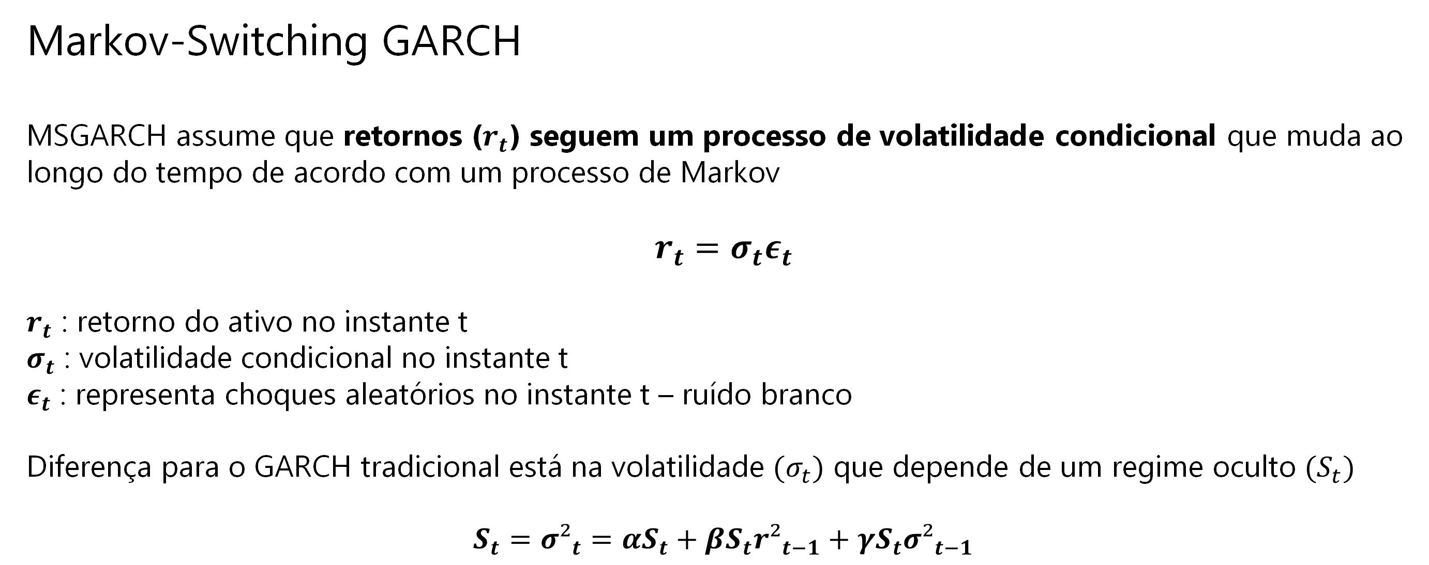
Concepção da Estratégia
Markov-Switching Garch
Machine Learning
Aplicado à Previsão
Markov-Switching GARCH
MSGARCH assume que retornos ($r_{t}$) seguem um processo de volatilidade condicional que muda ao longo do tempo de acordo com um processo de Markov
$$r_{t}=σ_{t}ε_{t}$$
$r_{t}$ : retorno do ativo no instante t
$σ_{t}$ : volatilidade condicional no instante t
$ε_{t}$ : representa choques aleatórios no instante t – ruído branco
Diferença para o GARCH tradicional está na volatilidade $(σ_{t})$ que depende de um regime oculto ${(S}_{t})$
$$S_{t}={σ²}_{t}=αS_{t}+βS_{t}{r²}_{t−1}+γS_{t}{σ²}_{t−1}$$
Introdução
Deep Markovian Trader
Resultados e Desafios
Convite Quant Connect

Slide 20
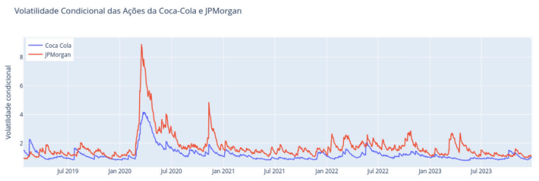
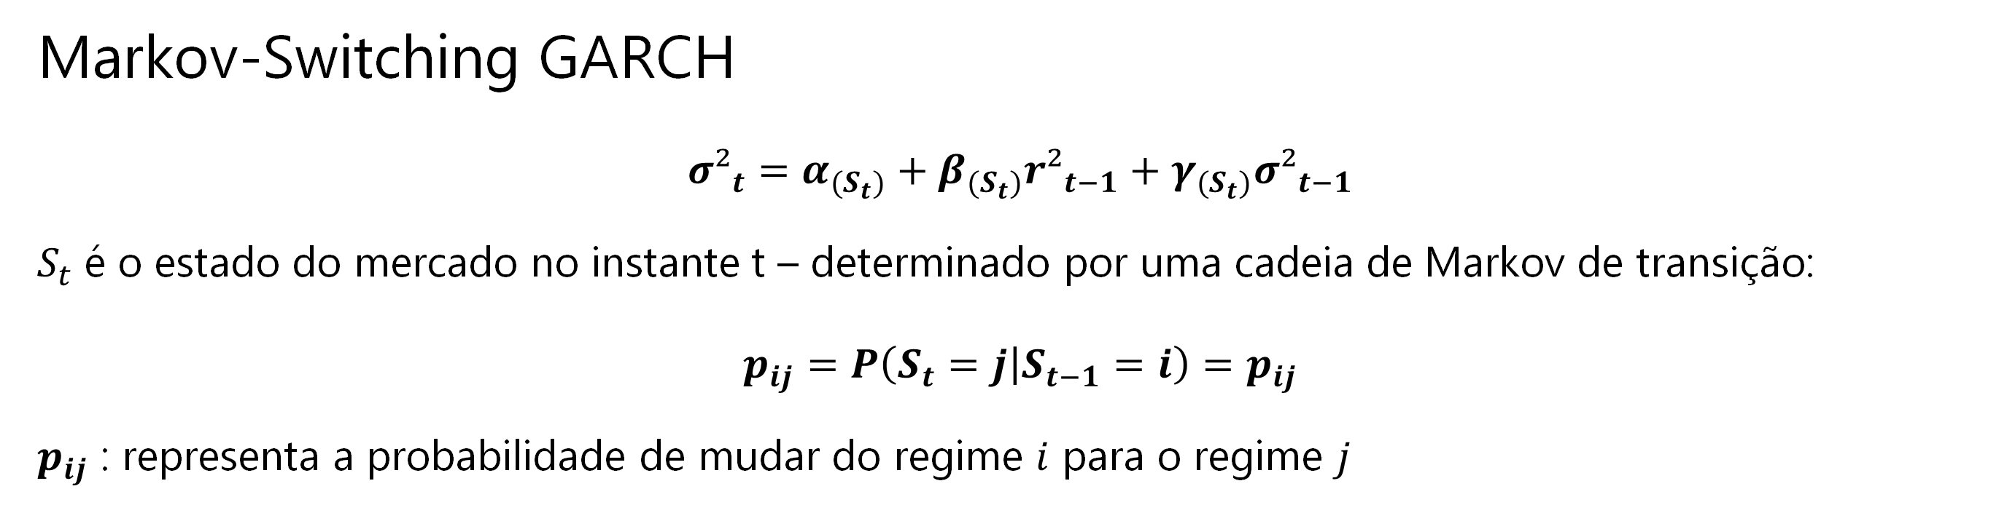
Concepção da Estratégia
Markov-Switching Garch
Machine Learning
Aplicado à Previsão
Markov-Switching GARCH
$${σ²}_{t}=α_{(S_{t})}+β_{(S_{t})}{r²}_{t−1}+γ_{(S_{t})}{σ²}_{t−1}$$
$S_{t}$é o estado do mercado no instante t – determinado por uma cadeia de Markov de transição:
$$p_{ij}=P\left(S_{t}=j | S_{t−1}=i\right)=p_{ij}$$
$p_{ij}$ : representa a probabilidade de mudar do regime $i$ para o regime $j$
Introdução
Deep Markovian Trader
Resultados e Desafios
Convite Quant Connect

Slide 21
Concepção da Estratégia
Markov-Switching Garch
Machine Learning
Aplicado à Previsão
Machine Learning Aplicado à Previsão
Modelos de Machine Learning são frequentemente usados em problemas de previsão devido à capacidade de aprender padrões a partir de dados históricos, sem a necessidade de especificar uma formula matemática explicita – excelente para modelar problemas complexos!
Modelos de ML são frequentemente aplicados para resolver dois tipos de problemas de previsão
Classficação – modelo prevê categorias (ex: prever se o mercado vai subir ou cair)
Regressão – modelo prevê valores contínuos (ex: prever o retorno esperado de um ativo)
Nosso modelo lida com um problema de regressão, pois visamos prever o retorno futuro de vários ativos
Introdução
Deep Markovian Trader
Resultados e Desafios
Convite Quant Connect

Slide 22
Concepção da Estratégia
Markov-Switching Garch
Machine Learning
Aplicado à Previsão
Machine Learning Aplicado à Previsão
Afinal, o que é um modelo de Machine Learning?
Uma técnica que busca uma representação matemática que descreva a relação entre as variáveis de entrada (features) e as variáveis de saída (target).
Criado a partir de dados históricos e treinado para identificar padrões ou regularidades que ajudam a fazer previsões sobre novos dados
Exemplo: conjunto de dados sobre imóveis
Features podem ser características como o tamanho do imóvel, a localização e o número de quartos, enquanto a saída seria o preço do imóvel.
UM modelo de machine learning entende, a partir de dados históricos, como essas características influenciam o preço, de forma que, quando você fornecer as características de um novo imóvel, o modelo consiga prever o preço
Introdução
Deep Markovian Trader
Resultados e Desafios
Convite Quant Connect

Slide 23
Concepção da Estratégia
Markov-Switching Garch
Machine Learning
Aplicado à Previsão
Machine Learning Aplicado à Previsão
Definição de Rede Neural e por que usá-las?
Redes neurais são modelos poderosos de machine learning inspirados no cérebro humano
Particularmente eficazes para lidar com problemas complexos e dados não lineares, capturando relações difíceis de modelar com abordagens tradicionais
Essa capacidade de identificar padrões complexos é o que torna as redes neurais tão eficazes para prever fenômenos como o preço de ativos, que seguem dinâmicas altamente não lineares e dependem de múltiplos fatores interconectados
No contexto da previsão de séries temporais, as redes neurais recorrentes (RNNs) se destacam. Dentro desse grupo, a arquitetura LSTM (Long Short-Term Memory) é particularmente eficaz
Redes LSTM são projetadas para capturar dependências de longo prazo, permitindo que o modelo compreenda padrões temporais mais complexos e faça previsões mais precisas, especialmente quando a informação histórica é crucial para prever o futuro
Introdução
Deep Markovian Trader
Resultados e Desafios
Convite Quant Connect

Slide 24
Resultados e Desafios

Slide 25
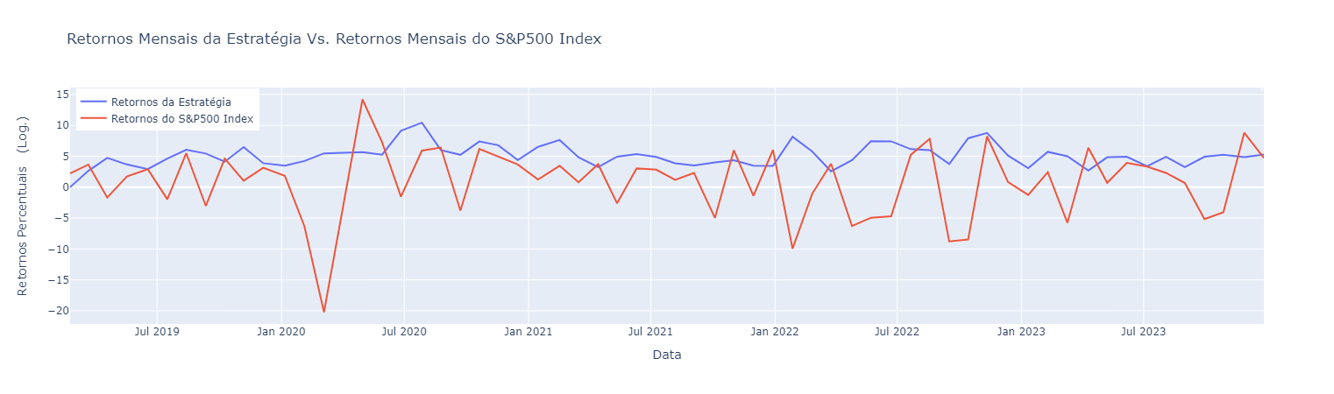
Resultados
Desafios
Quant Connect
Resultados
Introdução
Deep Markovian Trader
Resultados e Desafios
Convite Quant Connect

Slide 26
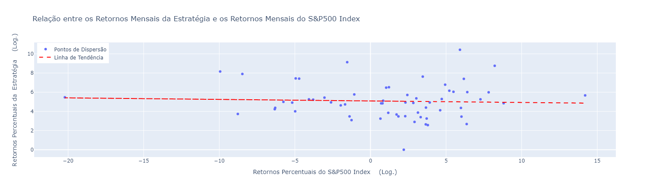
Resultados
Desafios
Quant Connect
Resultados
Introdução
Deep Markovian Trader
Resultados e Desafios
Convite Quant Connect

Slide 27
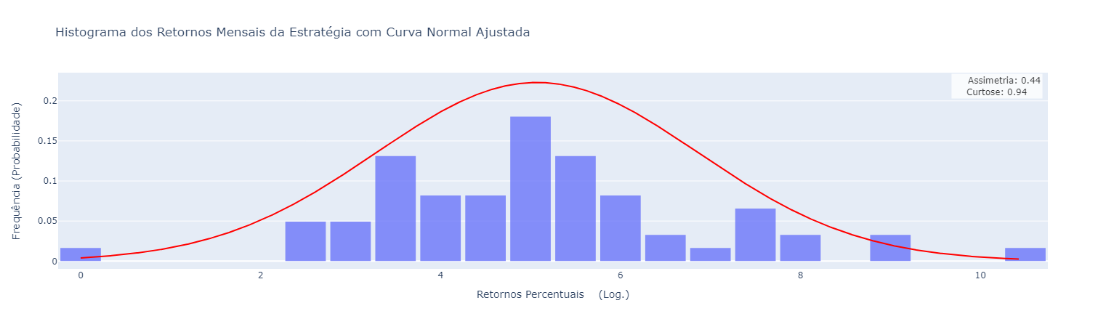
Resultados
Desafios
Quant Connect
Resultados
Introdução
Deep Markovian Trader
Resultados e Desafios
Convite Quant Connect

Slide 28
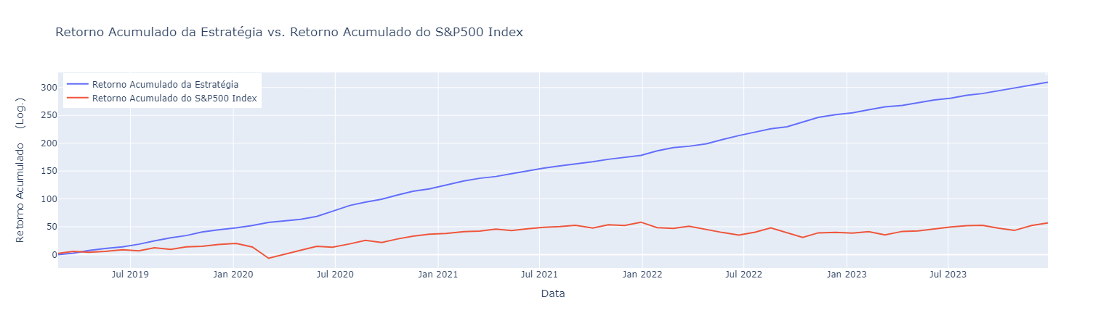
Resultados
Desafios
Quant Connect
Resultados
Introdução
Deep Markovian Trader
Resultados e Desafios
Convite Quant Connect

Slide 29
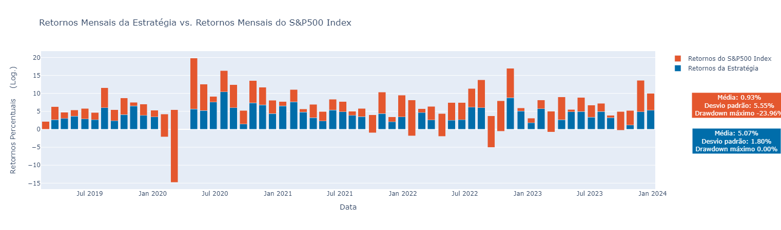
Resultados
Desafios
Quant Connect
Resultados
Introdução
Deep Markovian Trader
Resultados e Desafios
Convite Quant Connect

Slide 30
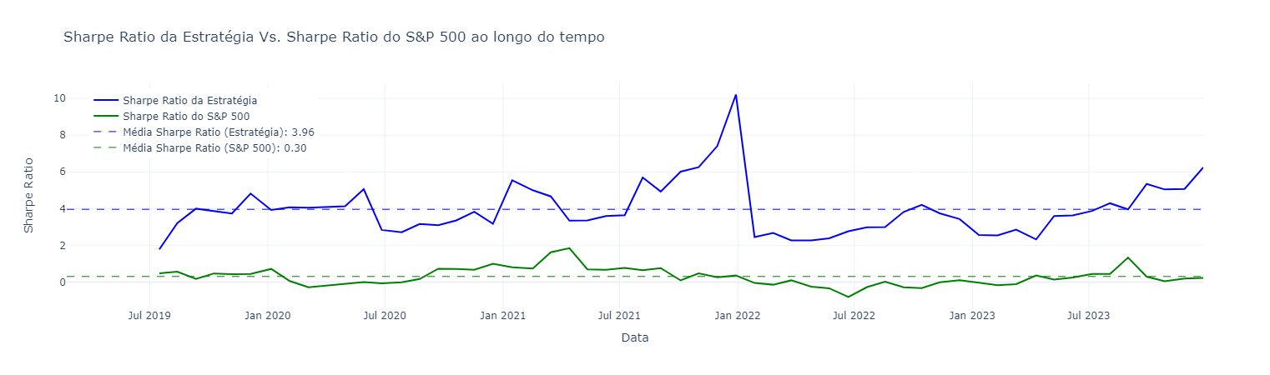
Resultados
Desafios
Quant Connect
Resultados
Introdução
Deep Markovian Trader
Resultados e Desafios
Convite Quant Connect

Slide 31
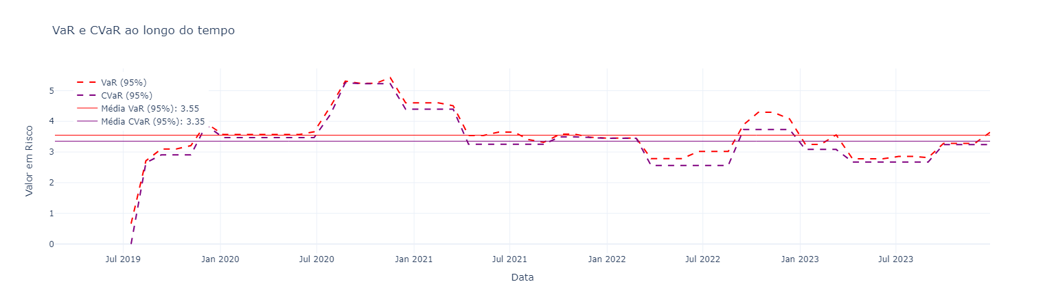
Resultados
Desafios
Quant Connect
Resultados
Introdução
Deep Markovian Trader
Resultados e Desafios
Convite Quant Connect

Slide 32
Resultados
Desafios
Quant Connect
Resultados
A tabela apresenta um intervalo de erro da previsão, isto é, o quanto o retorno real divergiu do retorno previsto pela LTSM
Mais de 85% dos ativos tiveram os preços previstos com um erro de no máximo 5% e não há presença de outliers com alta margem de erro – reforçando a robustez do modelo
Intervalo do Erro | Quantidade de Resultados
0-1% | 37
1-2% | 52
2-5% | 124
5-10% | 34
10-20% | 3
20-50% | 0
Introdução
Deep Markovian Trader
Resultados e Desafios
Convite Quant Connect

Slide 33
Resultados
Desafios
Quant Connect
Desafios para Implementar Estratégias Quantitativas
Overfitting Modelos que se ajustam demais aos dados históricos podem não generalizar bem para dados futuros | Risco de Modelagem Escolha inadequada de técnicas, parâmetros ou variáveis pode levar a previsões erradas
Qualidade dos Dados Dados incompletos, imprecisos ou desatualizados podem comprometer a eficácia do modelo | Custos de Transação e Slippage Operações frequentes podem aumentar os custos de transação e reduzir a rentabilidade real
Mudanças de Regime Alterações nas condições do mercado podem tornar os modelos obsoletos rapidamente | Complexidade e Interpretação Modelos complexos podem ser difíceis de ajustar – dificultando a identificação de erros ou vieses
Introdução
Deep Markovian Trader
Resultados e Desafios
Convite Quant Connect

Slide 34
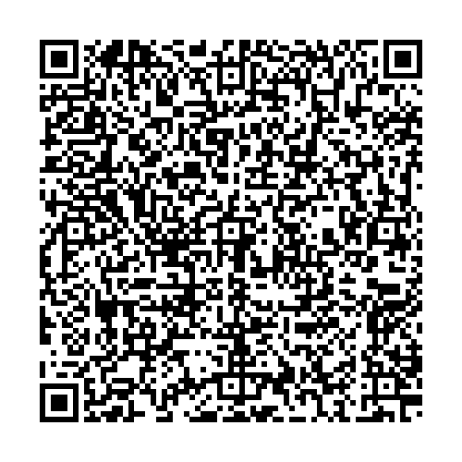
Resultados
Desafios
Quant Connect
Gostou da Área? Prepare-se para o Quant Connect!
Evento que Conecta as Principais Entidades e Empresas no Campo das Finanças Quantitativas
Evento organizado pela FEA.dev, FGV Quant, POLI Quant e INSPER Quant
Presença de empresas com alto know-how na área:
Giant Steps
XP
TradingView
InvestSmart
Introdução
Deep Markovian Trader
Resultados e Desafios
Convite Quant Connect

